Slide 1
Úvod do praktické fyziky NOFY055
Petr Hruška – katedra fyziky nízkých teplot
místnost L164 (Troja)
petr.hruska@matfyz.cuni.cz NEBO hruskap@fzu.cz
https://physics.mff.cuni.cz/kfnt/vyuka/upf/hruska/
Doporučená literatura:
J. Englich, „Úvod do praktické fyziky I“, (Matfyzpress, Praha 2006).
W.T. Eadie et al., “Statistical Methods in Experimental Physics”, (North Holland, Amsterdam, 1971).
G. Cowan, “Statistical Data Analysis”, (Oxford Science Publications, Oxford 1998).
R.J. Barlow, “Statistics. A Guide to the Use of Statistical Methods in the Physical Sciences”,
(John Wiley & Sons, Chichester 1989).

Slide 2
Úvod do praktické fyziky NOFY055
podmínky pro získání zápočtu:
úspěšné absolvování 2 testů během semestru (termín bude oznámen)
každý test 0-15 bodů → celkem je nutné získat alespoň 16 bodů
velmi doporučuji po každém semináři vypracovat seminární úlohy

Slide 3




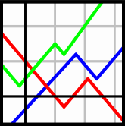
Struktura seminářů
přednáška + praktické cvičení
používané programy viz: https://physics.mff.cuni.cz/kfnt/vyuka/upf/
Excel (příklady dělané ve verzi s českou lokalizací)
pro všechny studenty MFF zdarma služba Office 365
Python(x,y)
bezplatná distribuce Anaconda
prostředí Spyder
Origin
pro všechny studenty zdarma plovoucí licence
Matlab
pro všechny studenty MFF zdarma celofakultní licence
nutno mít zřízený účet Office 365
Gnuplot
k dispozici zdarma

Slide 4
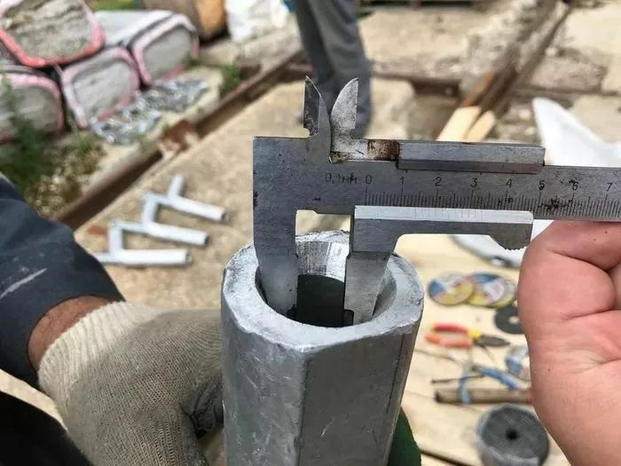
Chyby měření
Výsledky měření nebo pozorování jsou vždy zatíženy chybou:
statistické jsou důsledkem náhodných fluktuací, které se popisují metodami matematické statistiky
systematické vznikají v důsledku chybných kalibrací, interpretací apod., zatěžují stejným způsobem výsledek každého nezávisle opakovaného měření
hrubé vznikají hrubým zásahem do procesu měření, jejich velikost významně převyšuje rozptyl chyby statistické

Slide 5
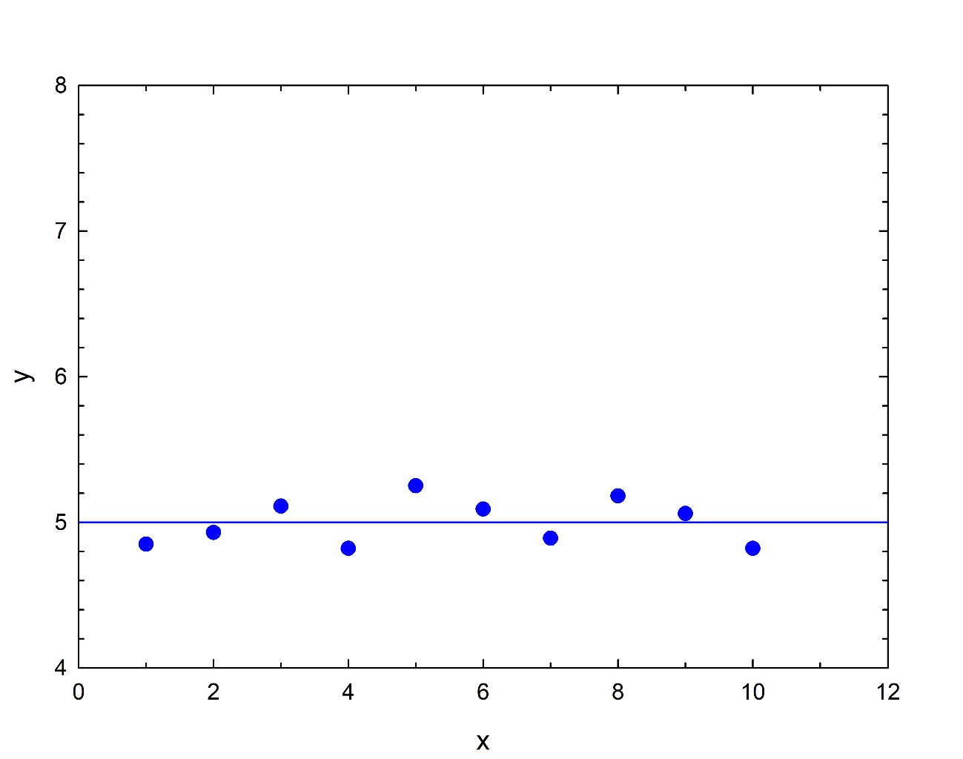
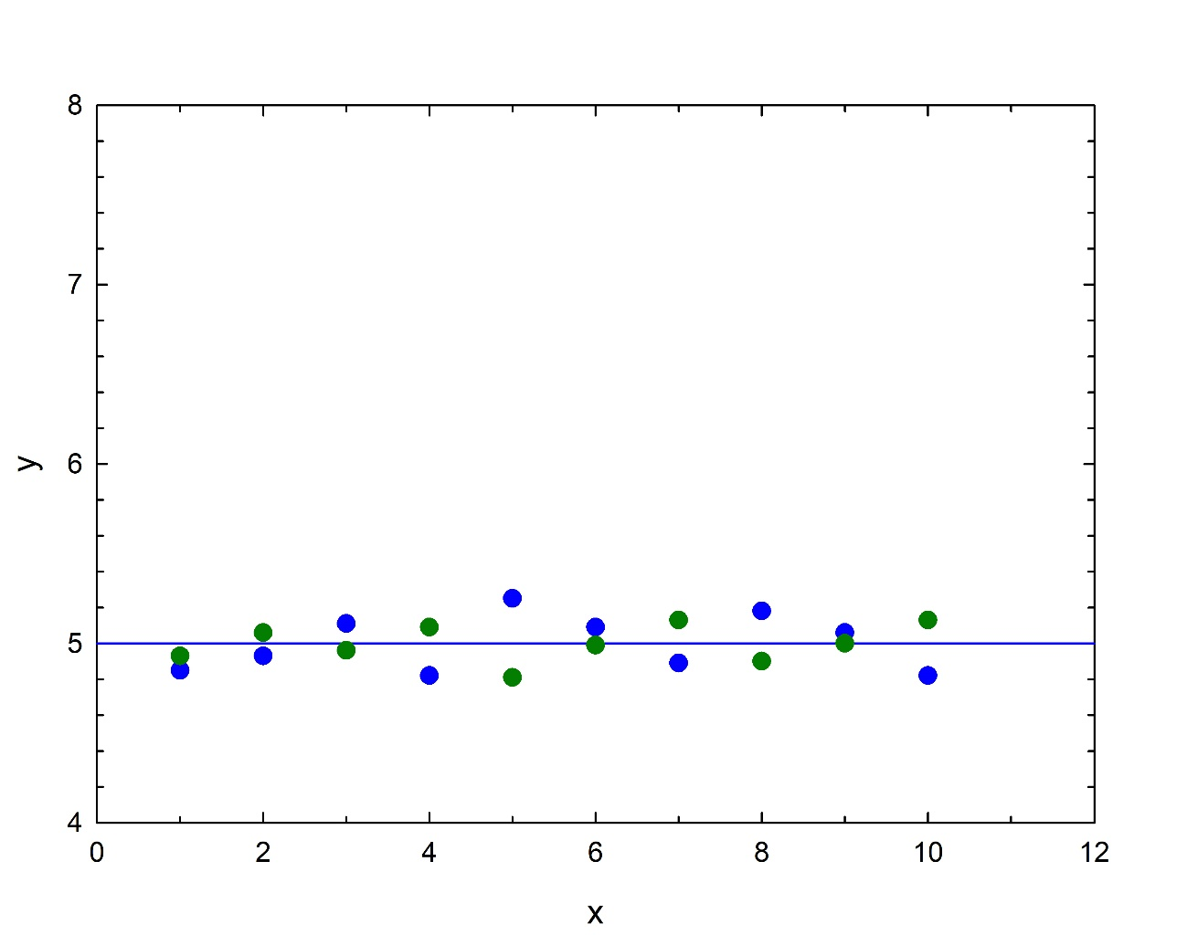
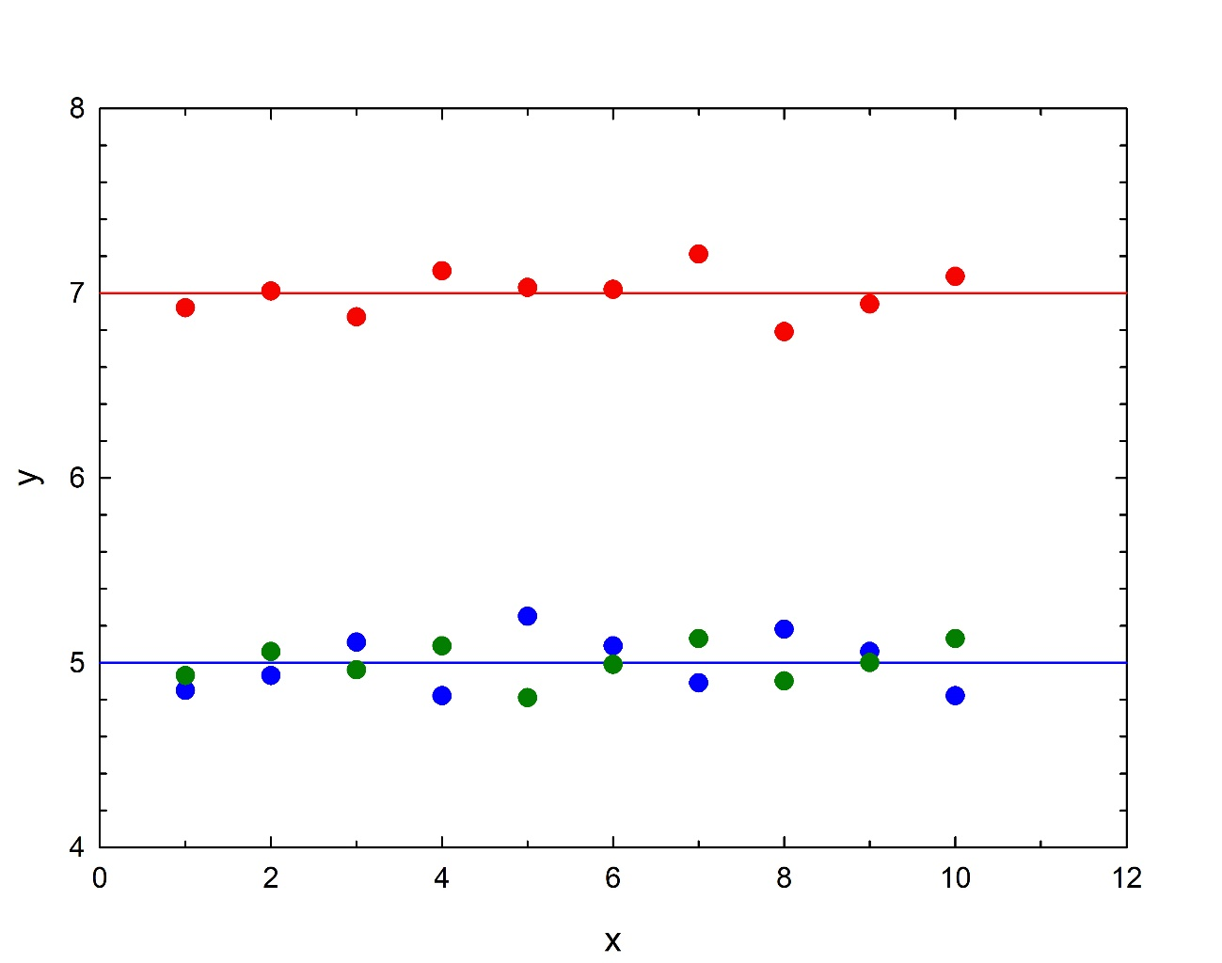
Chyby měření
10 měření veličiny y
systematická chyba
statistická chyba

Slide 6
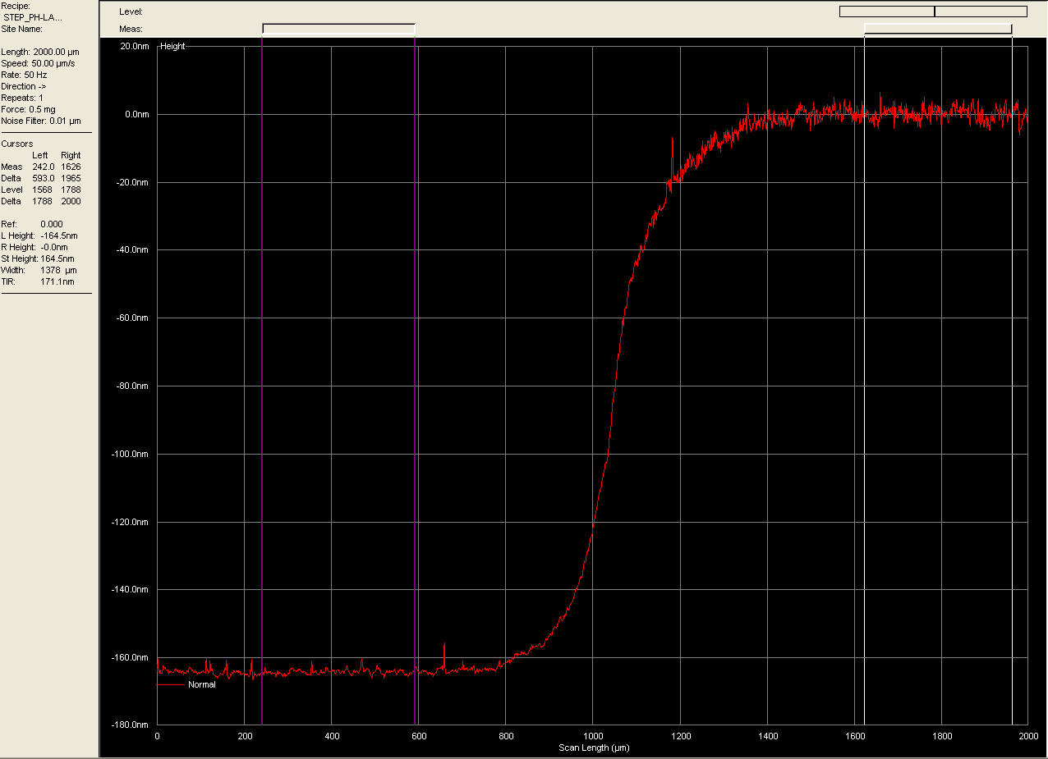
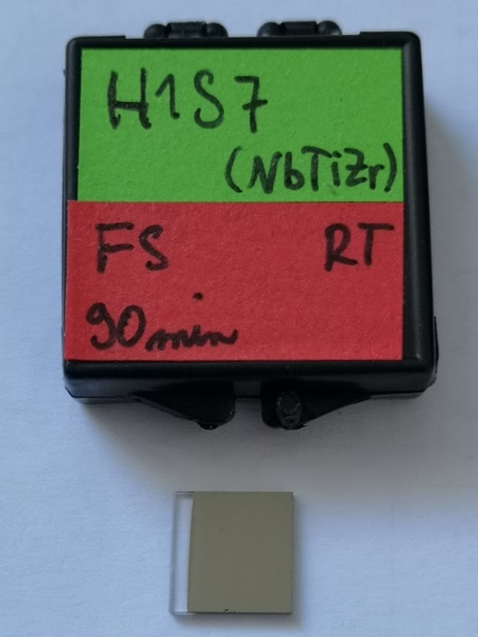

Příklad: Měření tloušťky tenké vrstvy
10 měření tloušťky d pomocí kontaktního profilometru
n | d (nm)
1 | 178
2 | 176
3 | 171
4 | 164
5 | 171
6 | 164
7 | 159
8 | 163
9 | 160
10 | 170
$$\overline{d}=168 nm$$
d

Slide 7

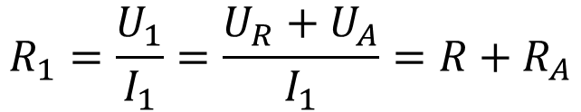

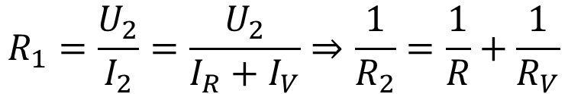
Příklad: Měření odporu přímou metodou
1. zapojení → R₁
$$R_{1}=\frac{U_{1}}{I_{1}}=\frac{U_{R}+U_{A}}{I_{1}}=R+R_{A}$$
R
V
U₁
$$R_{1}>R$$
A
I₁
2. zapojení → R₂
$$R_{1}=\frac{U_{2}}{I_{2}}=\frac{U_{2}}{I_{R}+I_{V}}⇒\frac{1}{R_{2}}=\frac{1}{R}+\frac{1}{R_{V}}$$
R
V
U₂
$$R_{2}<R$$
A
I₂

Slide 8

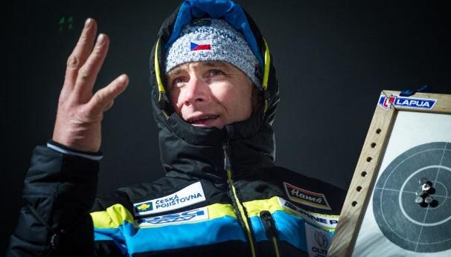
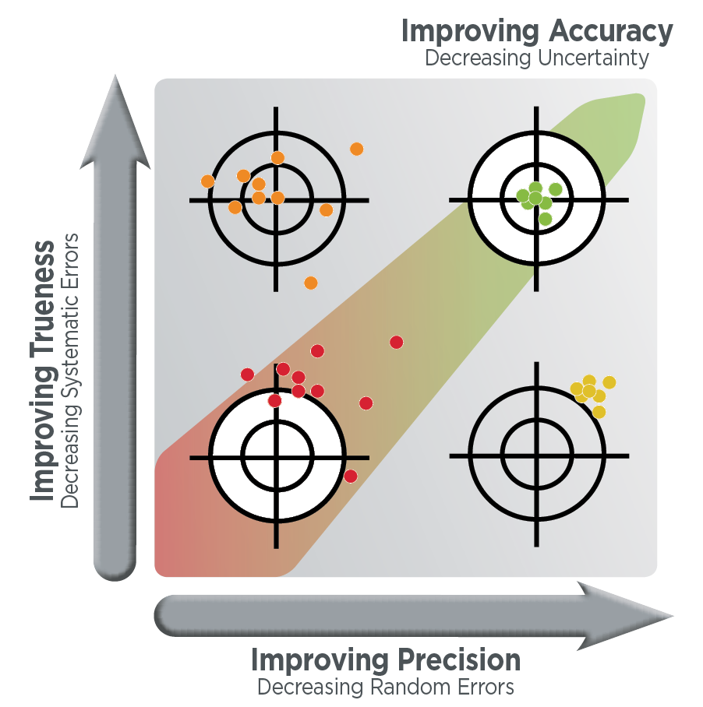
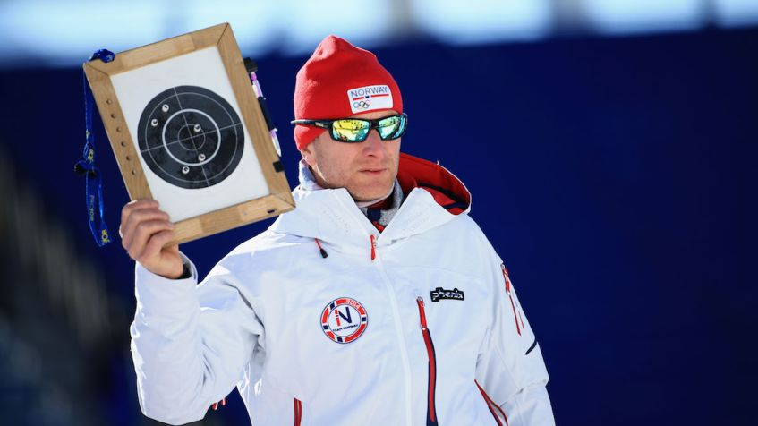

Náhodná a systematická chyba

Slide 9



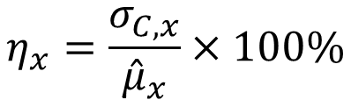


Nejistota (uncertainty) výsledku měření
CIMP (Mezinárodní výbor pro míry a váhy) Comité International des Poids et Mesures (1981, 1985)
ISO (Mezinárodní Organizace pro Normalizaci) – Guide to the Expression of Uncertainty in Measurements (1993)
statistické (typu A) nejčastěji zpracování složek nejistoty,
které mají svůj původ v náhodných jevech
ostatní (typu B) zpracování ostatních složek nejistoty (odhad)
odhad skutečné hodnoty měřené veličiny
odhad chyby – kombinovaná standardní nejistota
výsledek měření
relativní chyba
$$σ_{A}$$
$$σ_{B}$$
$$\hat{μ}$$
$$σ_{C}^{2}=σ_{A}^{2}+σ_{B}^{2}$$
$$x=\left({\hat{μ}}_{x}±σ_{C,x}\right) \left[x\right]$$
označení jednotky
absolutní chyba (nejistota)
$$η_{x}=\frac{σ_{C,x}}{{\hat{μ}}_{x}}×100\%$$
Notes:
Problém interpretace pozorovatele, když rozděluje chyby na statistické a systematické.
Namísto přístupu z pohledu příčin chyb (subjektivní), nový přístup z pohledu vyhodnocení chyb (objektivní).
Typ A zpracuji statisticky, typ B odhaduji.

Slide 10
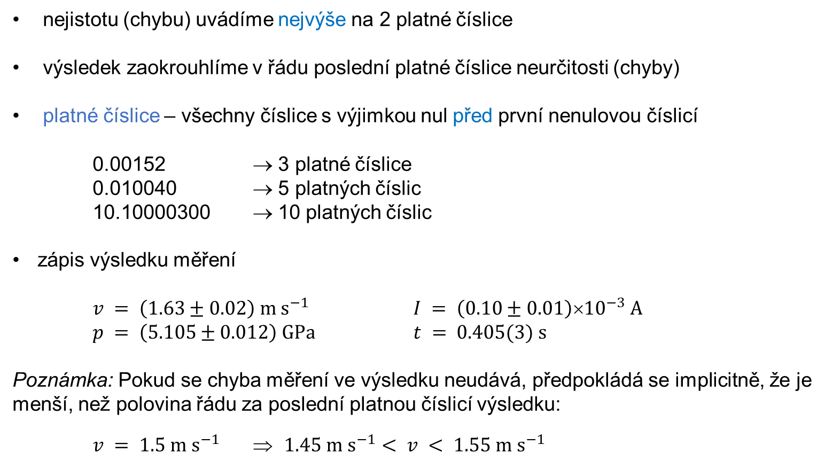
Zápis výsledku měření
nejistotu (chybu) uvádíme nejvýše na 2 platné číslice
výsledek zaokrouhlíme v řádu poslední platné číslice neurčitosti (chyby)
platné číslice – všechny číslice s výjimkou nul před první nenulovou číslicí
0.00152 → 3 platné číslice
0.010040 → 5 platných číslic
10.10000300 → 10 platných číslic
zápis výsledku měření
$v = \left(1.63±0.02\right) m s^{−1}$ $I = \left(0.10±0.01\right)×{10}^{−3} A$
$p = \left(5.105±0.012\right) GPa$ $t = 0.405(3) s$
Poznámka: Pokud se chyba měření ve výsledku neudává, předpokládá se implicitně, že je
menší, než polovina řádu za poslední platnou číslicí výsledku:
$v = 1.5 m s^{−1}$ ⇒ $1.45 m s^{−1}< v < 1.55 m s^{−1}$

Slide 11
Příklad: Zápis výsledku měření
$$\text{I}\text{ = }\left(\text{0.10}±\text{0.01}\right)×{10}^{−3} \text{A}\text{ = (100}±\text{10) }\text{mA}$$
2 platné číslice
3 platné číslice
1 platná číslice
2 platné číslice
Poznámky:
Abychom předešli nejednoznačnost, měli bychom výsledky měření zapisovat ve tvaru x.xxxx, kde x jsou číslice.
Odhad naměřené hodnoty a celkovou chybu uvádíme na stejný počet desetinných míst.
Mezi hodnotou a jednotkou píšeme vždy mezeru, jednotky nepíšeme kurzívou.
Notes:
Příklad: Výsledek měření elektrického proudu: µ_{I} = 0.104 mA, σ_{I} = 0.012 mA.
Správný způsob zápisu (1): σ_{I} = 1.2×10⁻⁵ A ≈ 1×10⁻⁵ A = 0.01×10⁻³ A (1 platná číslice)
µ_{I} = 10.4×10⁻⁵ A ≈ 10×10⁻⁵ A = 0.10×10⁻³ A
I = (0.10 ± 0.01)×10⁻³ A
Správný způsob zápisu (2): σ_{I} = 0.012 mA ≈ 0.01 mA (1 platná číslice)
µ_{I} = 0.104 mA ≈ 0.10 mA
I = (0.10 ± 0.01) mA
Špatný způsob zápisu (3): σ_{I} = 12 µA ≈ 10 µA (2 platné číslice)
µ_{I} = 104 µA ≈ 100 µA NEBO 104 µA?
I = (100 ± 10) mA NEBO (104 ± 10) mA?

